Slide 1
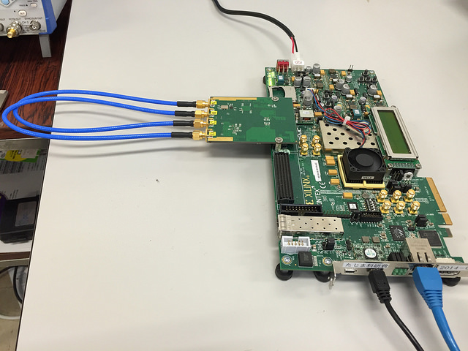
アナログ基板
DAC と ADC を直結
デジタル基板

Slide 2
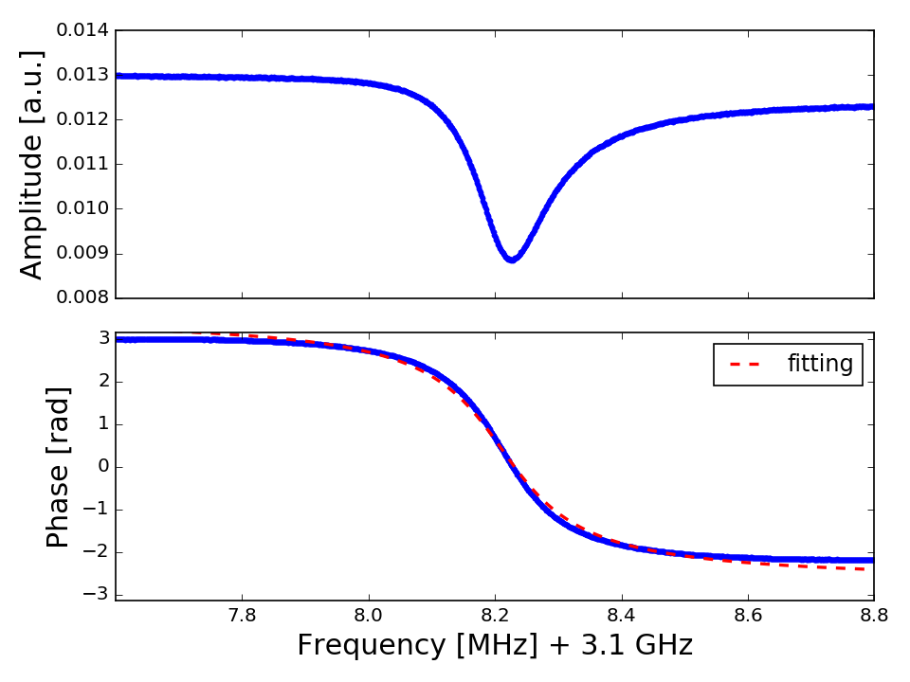
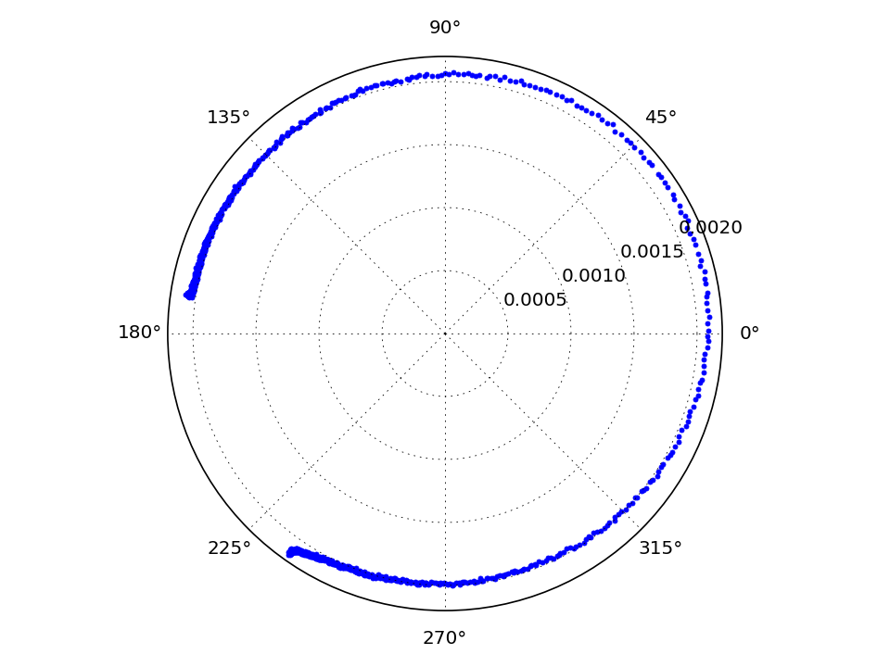

Slide 3
〜

Slide 4
-10
DAC A
〜
-10
DAC B
+30
MIX
-3
ADC A
LO
AMP
DEM
Cryostat
ADC B
DIV
HYB
RHEA
-30
+30
ATT
MKID

Slide 5
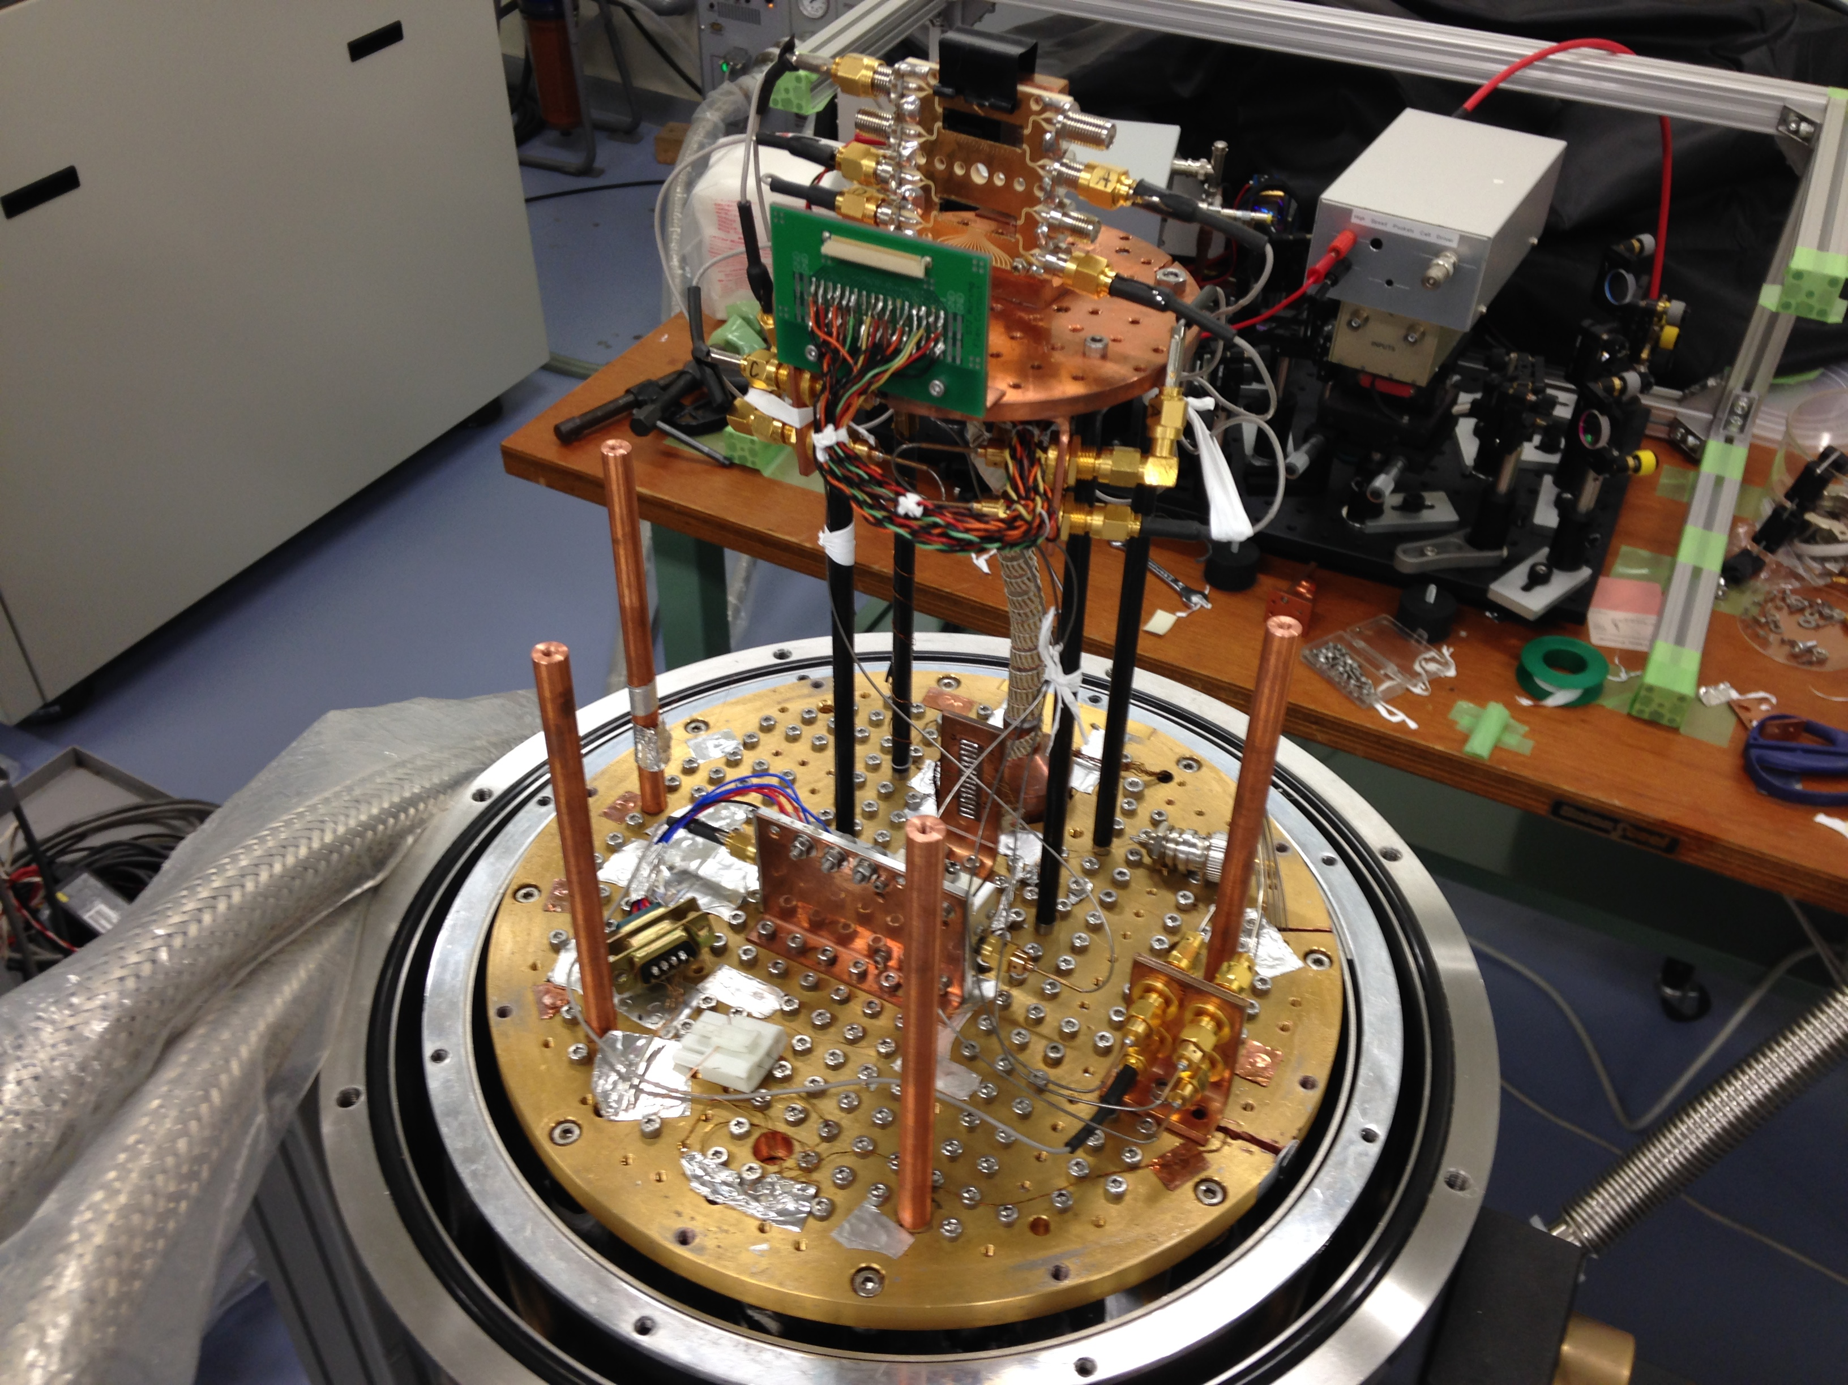

Slide 6
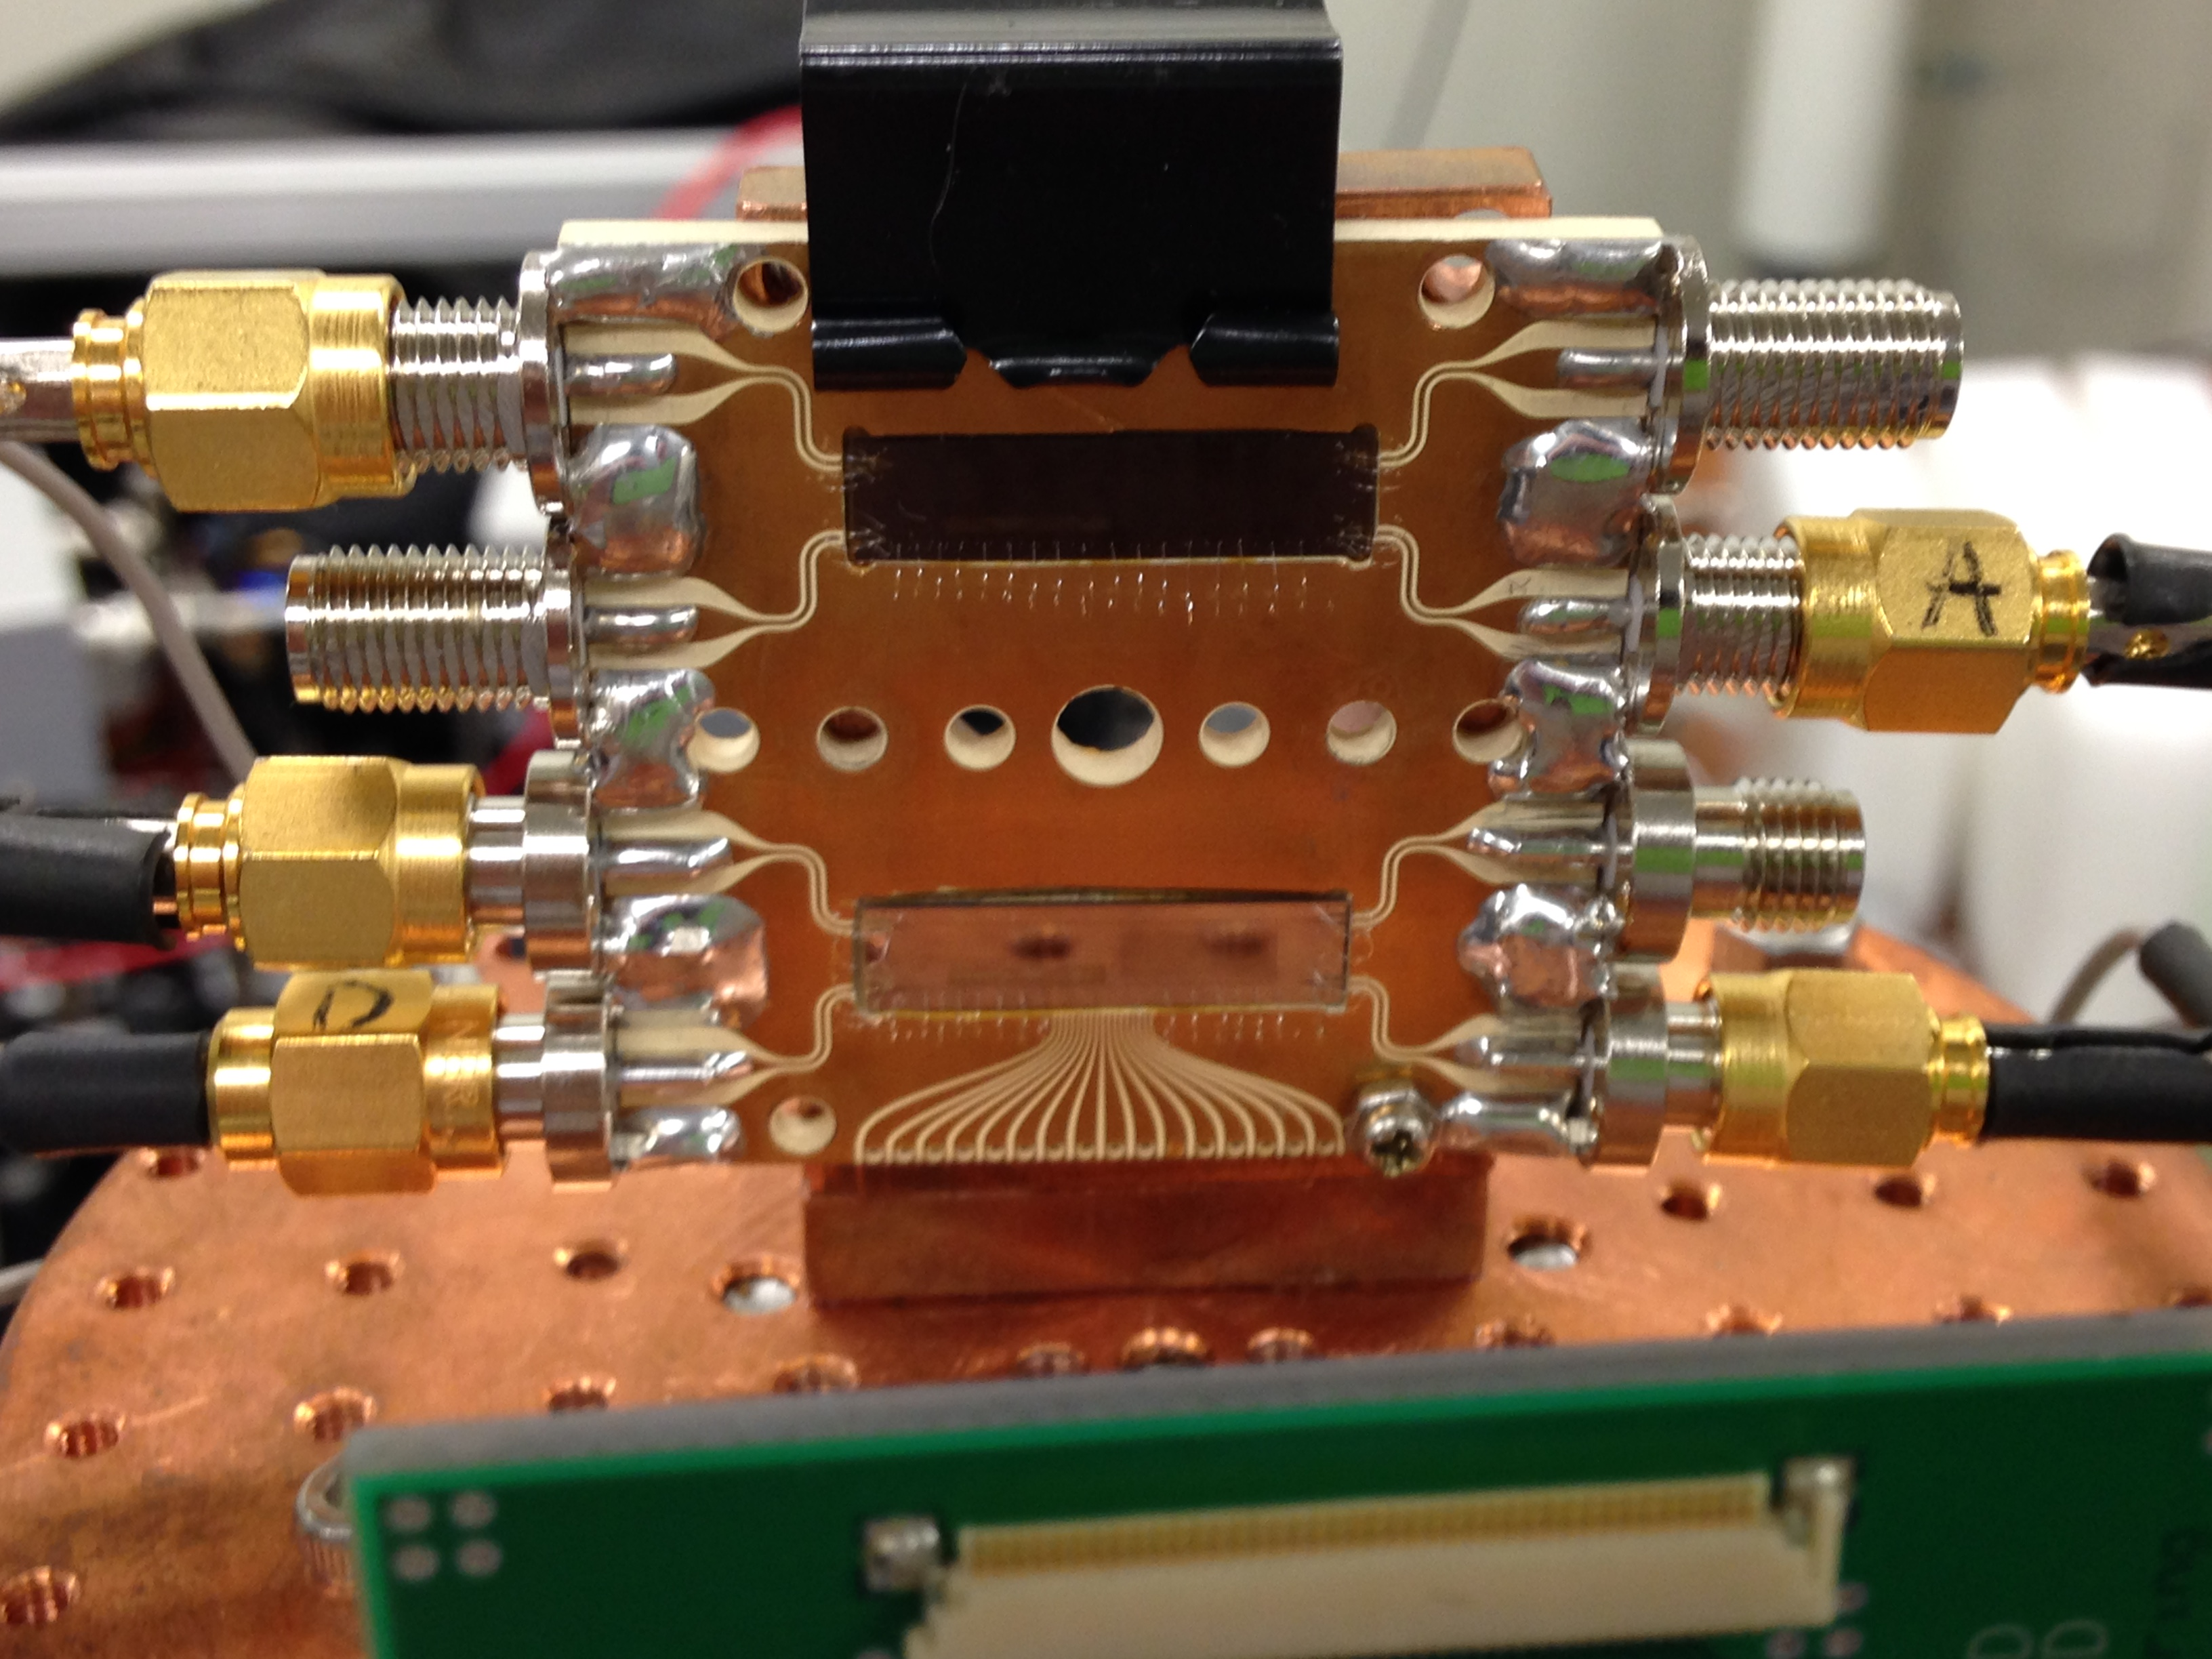

Slide 7
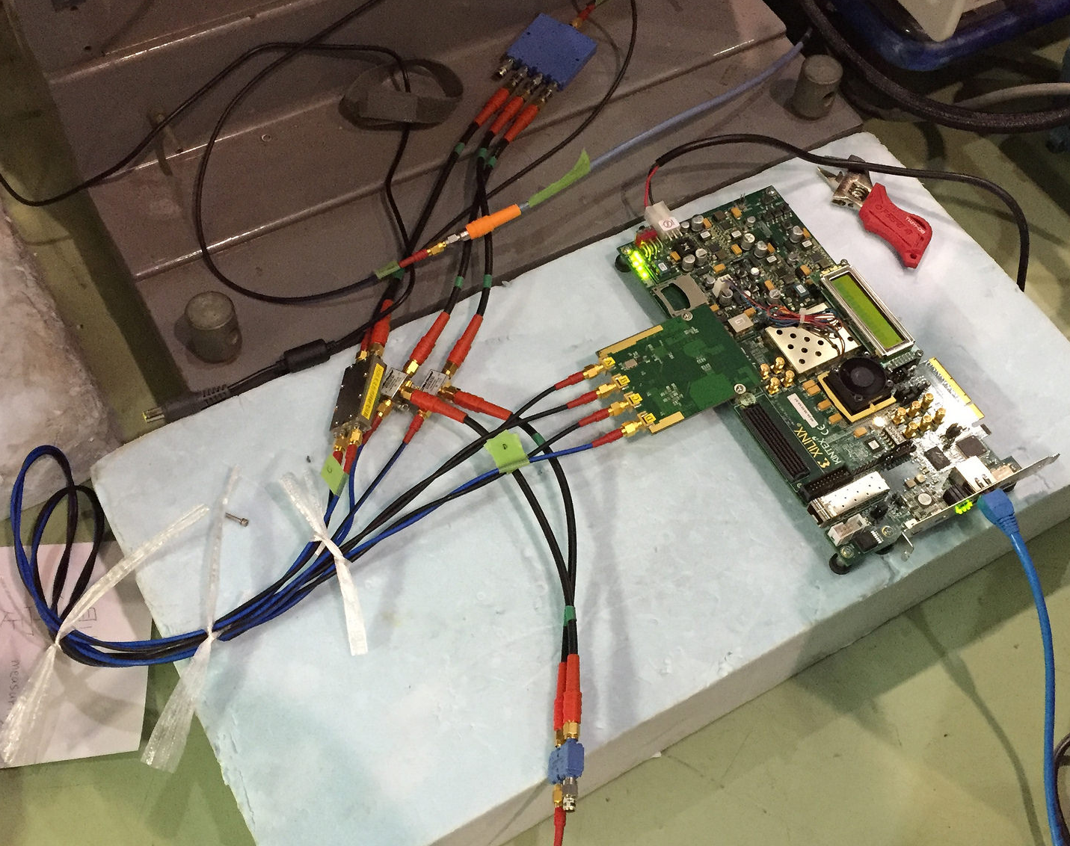
DIV
デジタル基板
MIX
DEM
アナログ基板
HYB

Slide 8
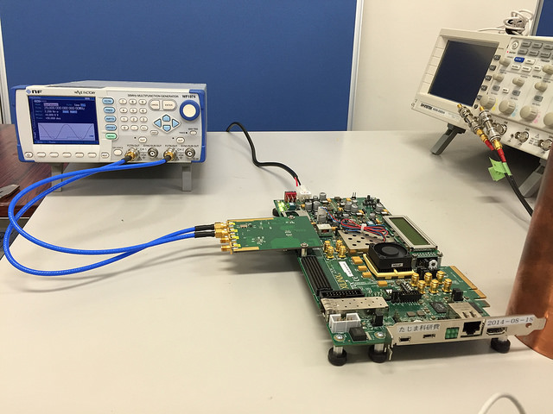
基準信号源
（WF1974）
アナログ基板
デジタル基板

Slide 9
ENOB測定
（本節）
復調
（2.3.2.4）
位相とその標準偏差
を計算（2.3.2.6）
ENOB | : 9 bits
AD 変換時にのる統計的なノイズ | : ガウシアン・ノイズ（0.1%）
DDS 信号の分解能 | : 16 bits
同時読み出しで損失する分解能 | : 5—7 bits（128 MUX）

Slide 10
基準信号源
アナログ基板
デジタル基板
同軸ケーブル
FMC
sin/cos
／
2
ADC
FPGA
アナログ基板
デジタル基板
同軸ケーブル
ADC
FMC
FPGA
／ 2
DAC

Slide 11
デジタル基板
（FPGA）
cosω_{i}t
sinω_{i}t
DAC
DDS
sinω_{i}t
cosω_{i}t
cosω_{i}t
-sinω_{i}t
I_{i}
ACC
●
●
ADC
●
Q_{i}
ACC
●
アナログ基板

Slide 12
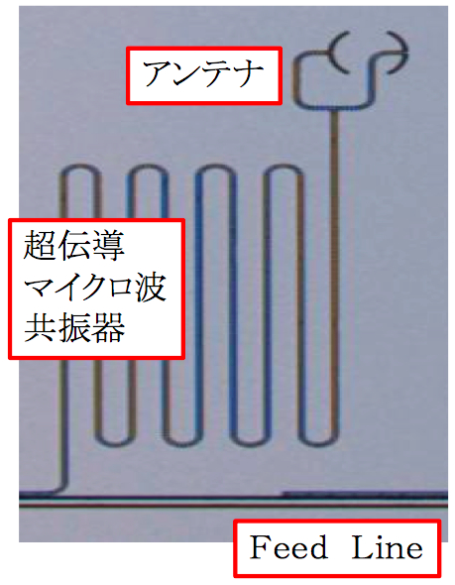
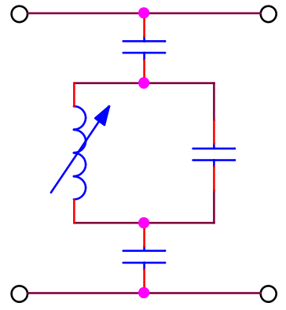
Antenna
Superconducting
Microwave
Resonator
Equivalent
Circuit
L
Feed Line

Slide 13
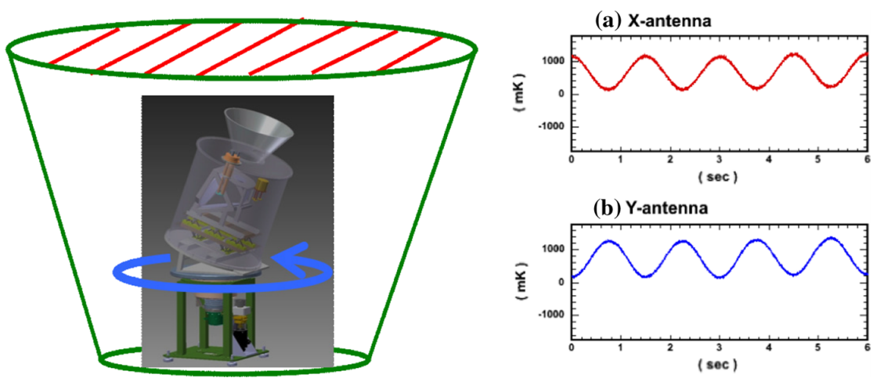
(a)
(b)
X-antenna
Temperature [mK]
金属線
Time [sec]
Y-antenna
Temperature [mK]
Time [sec]

Slide 14
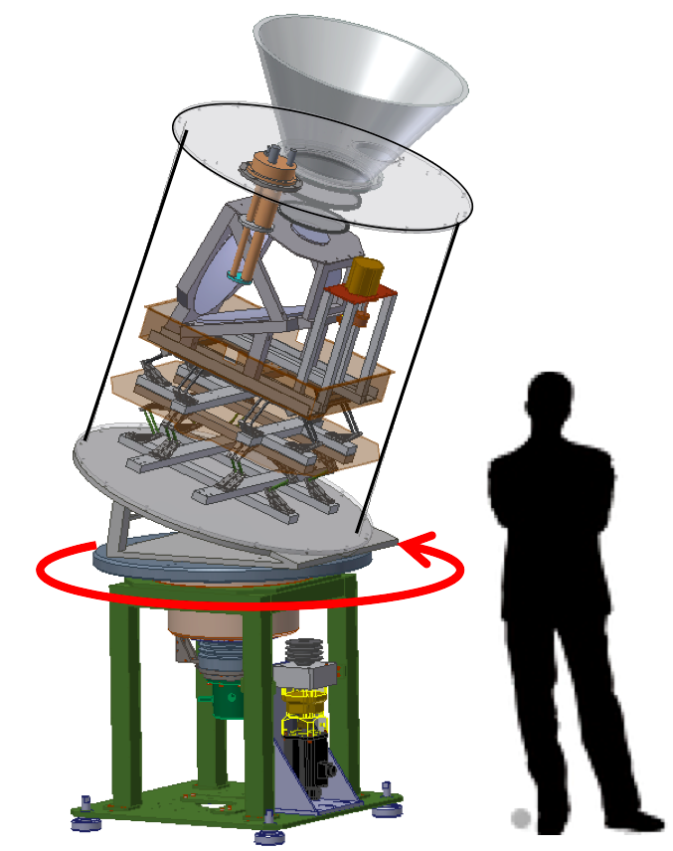
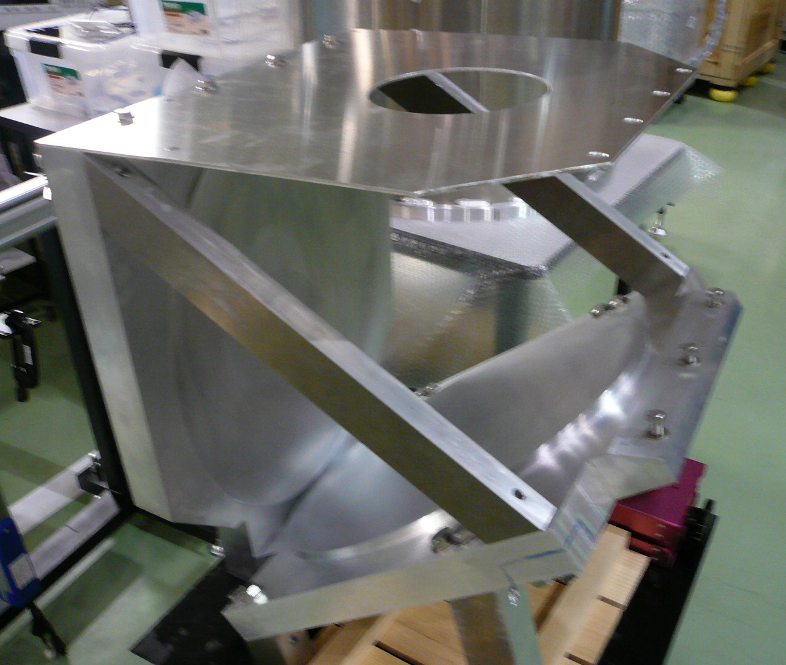
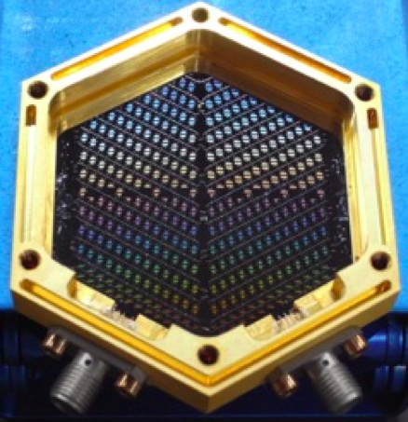
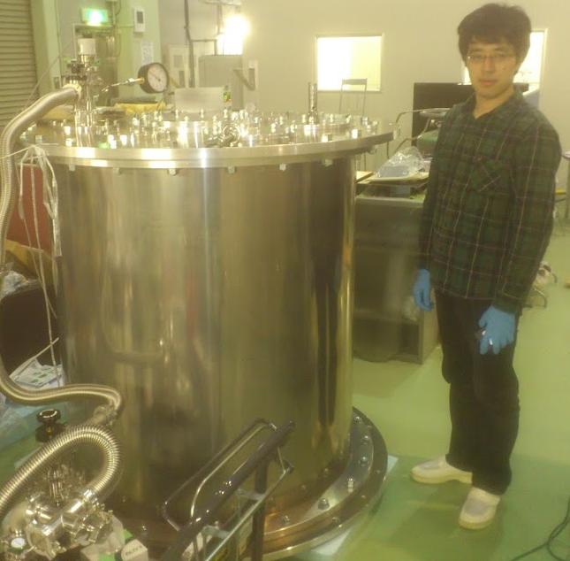
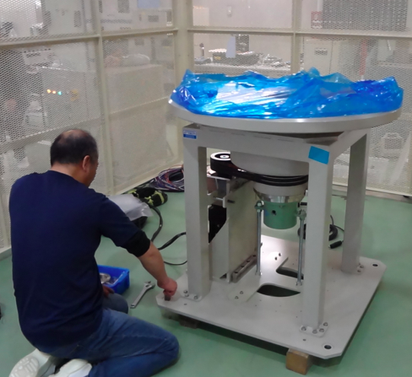
主鏡・副鏡
MKID アレイ
クライオスタット
回転台

Slide 15
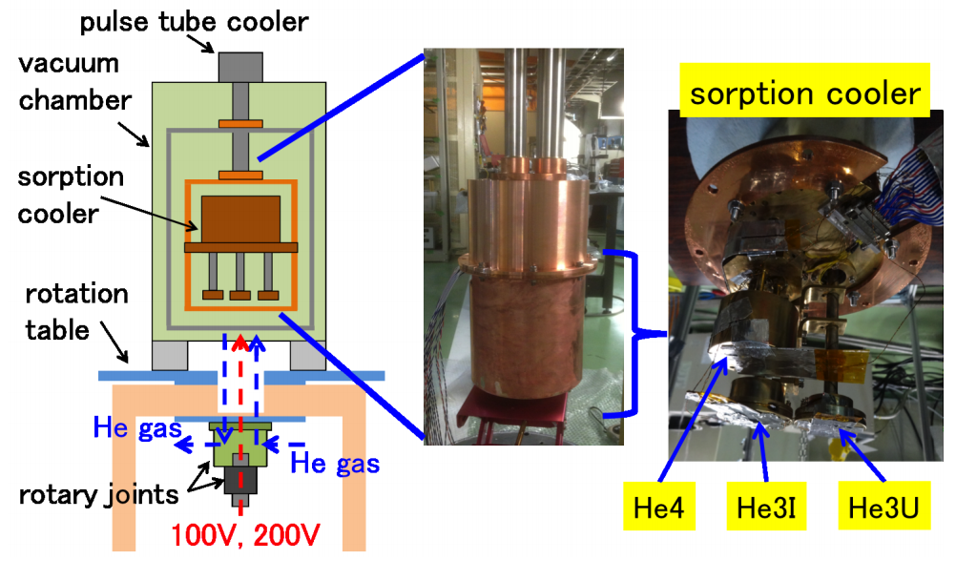
PTC
クライオ
スタット
ヘリウム吸着式冷凍機
ヘリウム
蒸着式
冷凍機
回転台
ヘリウムガス
ヘリウムガス
回転継手
He⁴
He³
He³
AC100 V、AC200 V

Slide 16
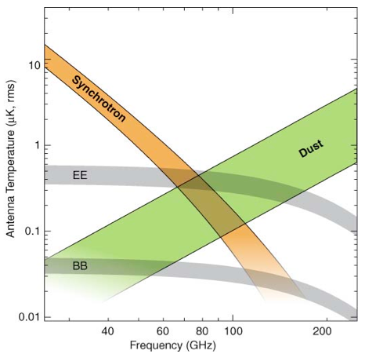

Slide 17
ヘリウムガス
回転ステージ
ヘリウムガス
電力線

Slide 19
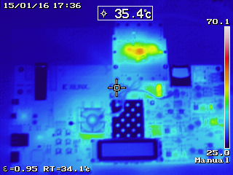
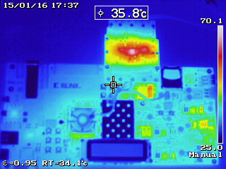
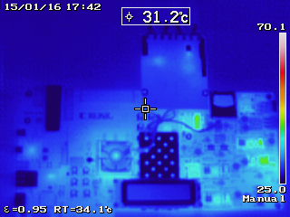
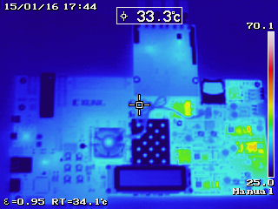
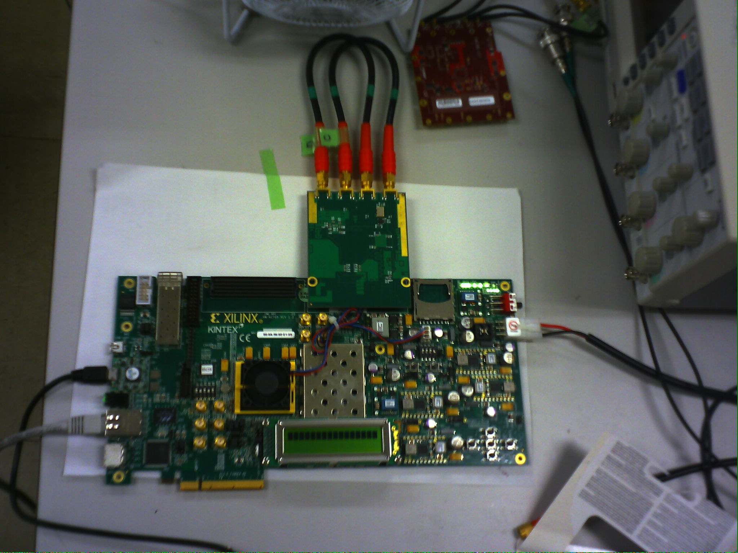
(a) FMC150 ファンあり
(b) FMC150
ファンなし
≈ 65 ℃
> 70 ℃
(c) RHEA ファンあり
(d) RHEA ファンなし
≈ 50 ℃
≈ 30 ℃
≈ 35 ℃
(e) 可視光 （RHEA）
冷却ファン

Slide 20
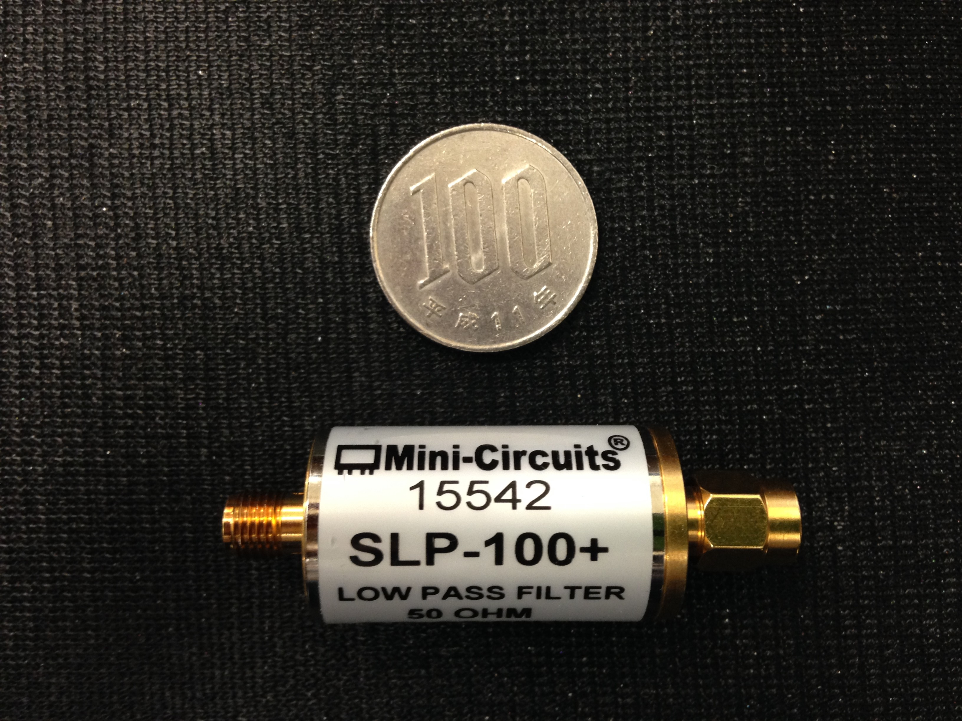
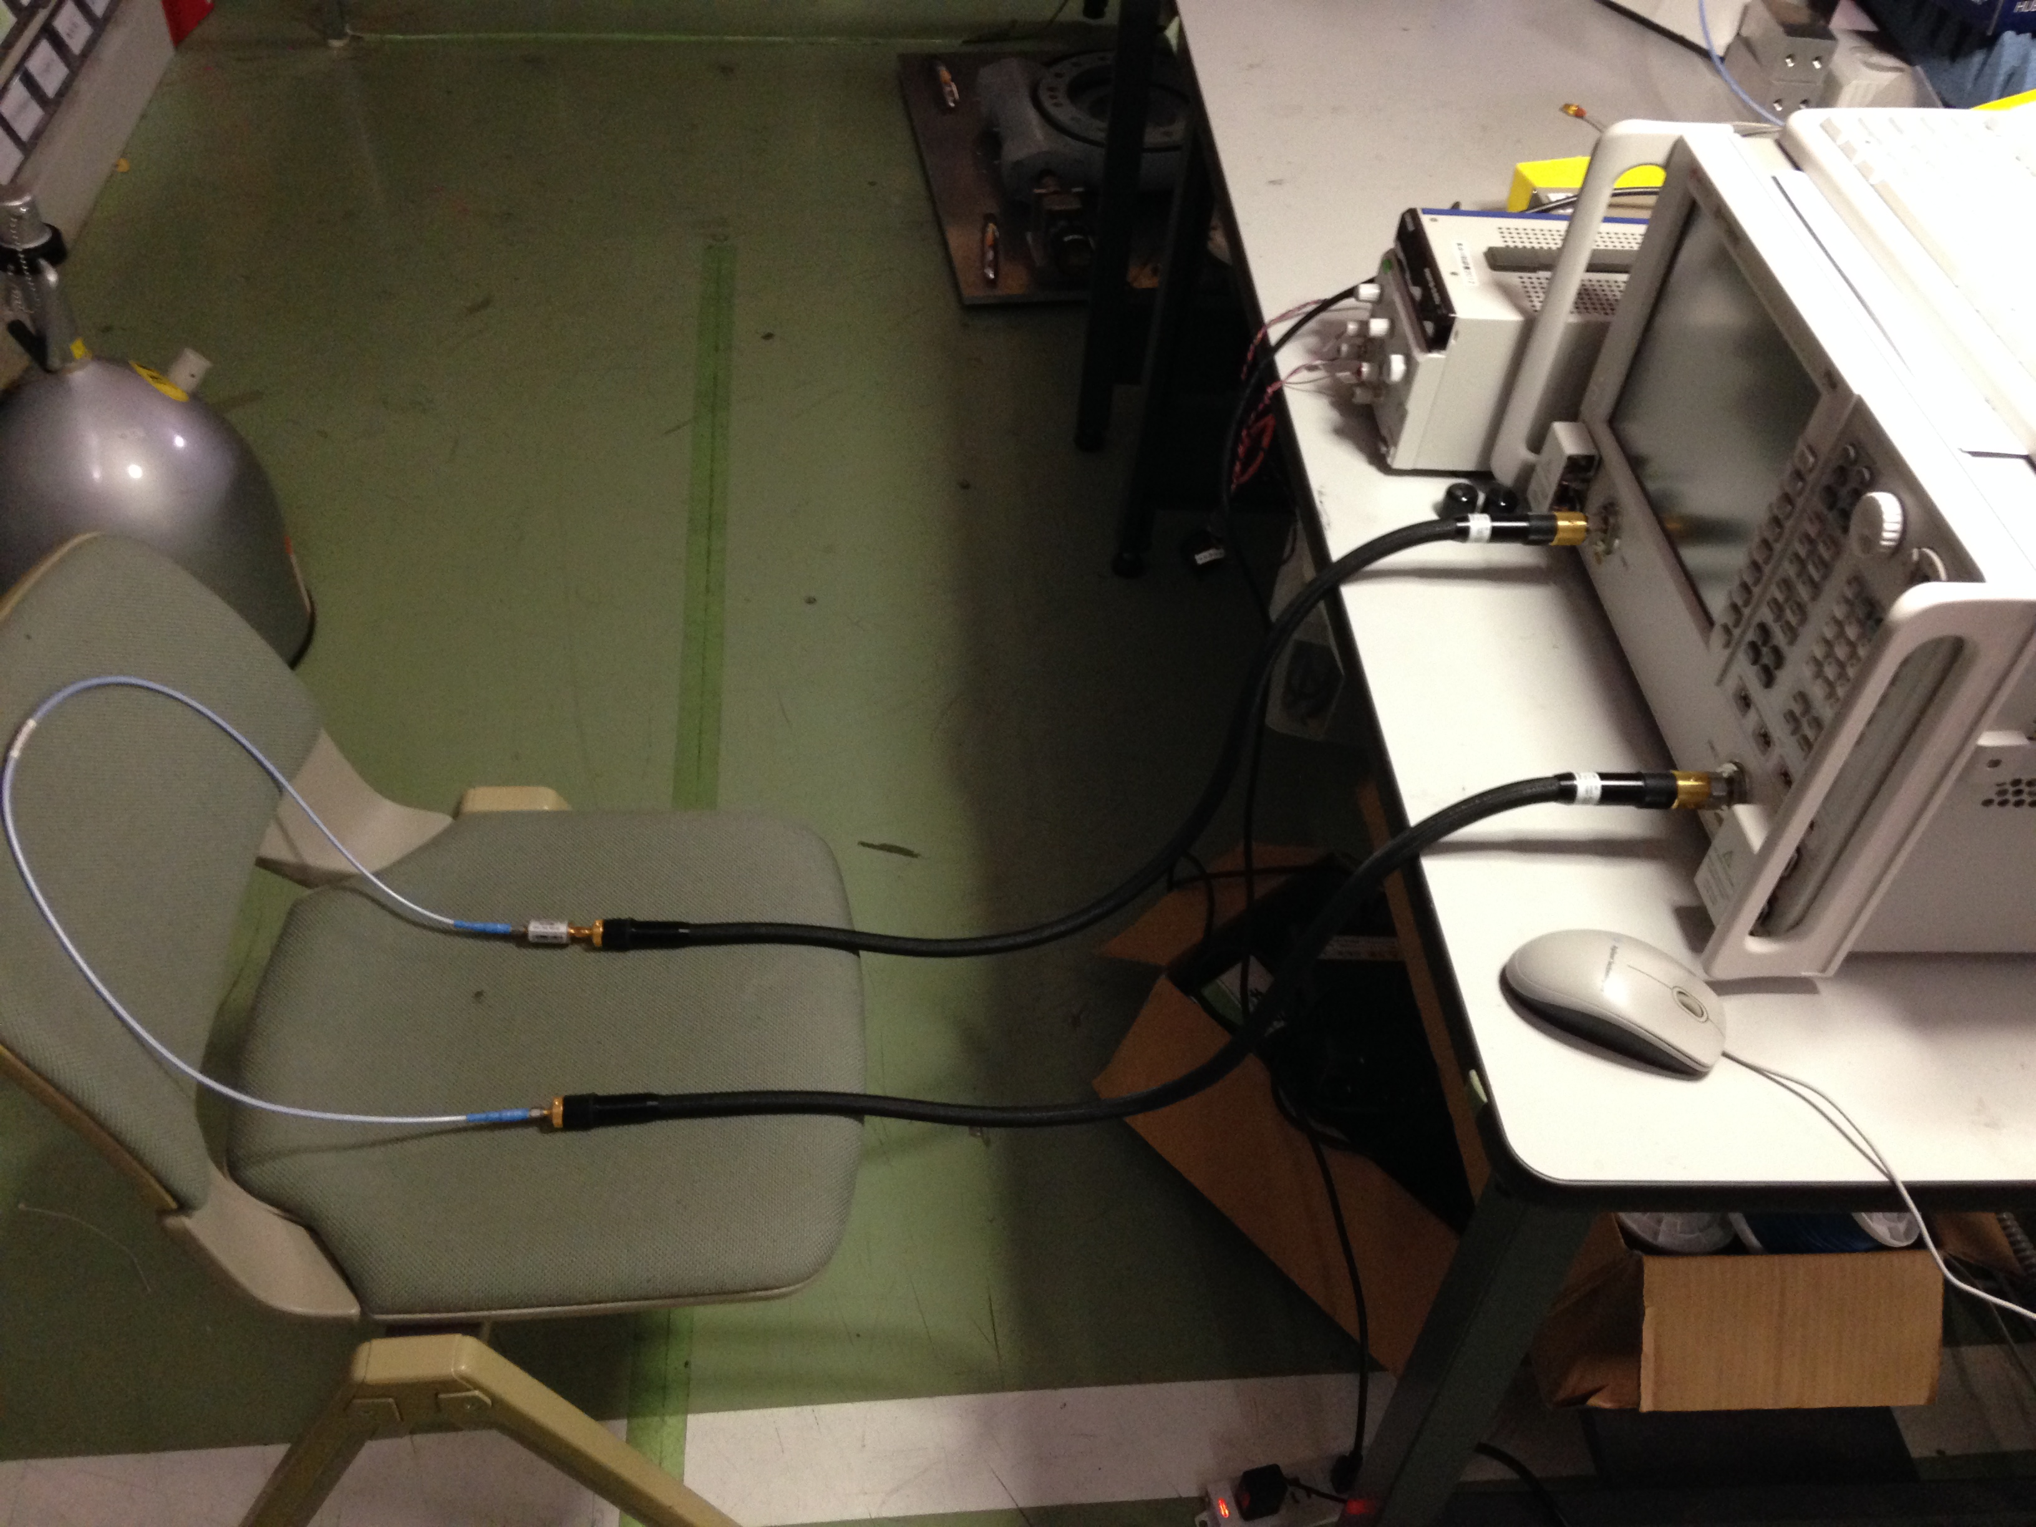
VNA
外部 LPF

Slide 21
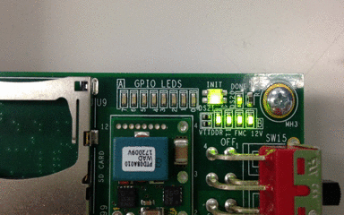

Slide 22
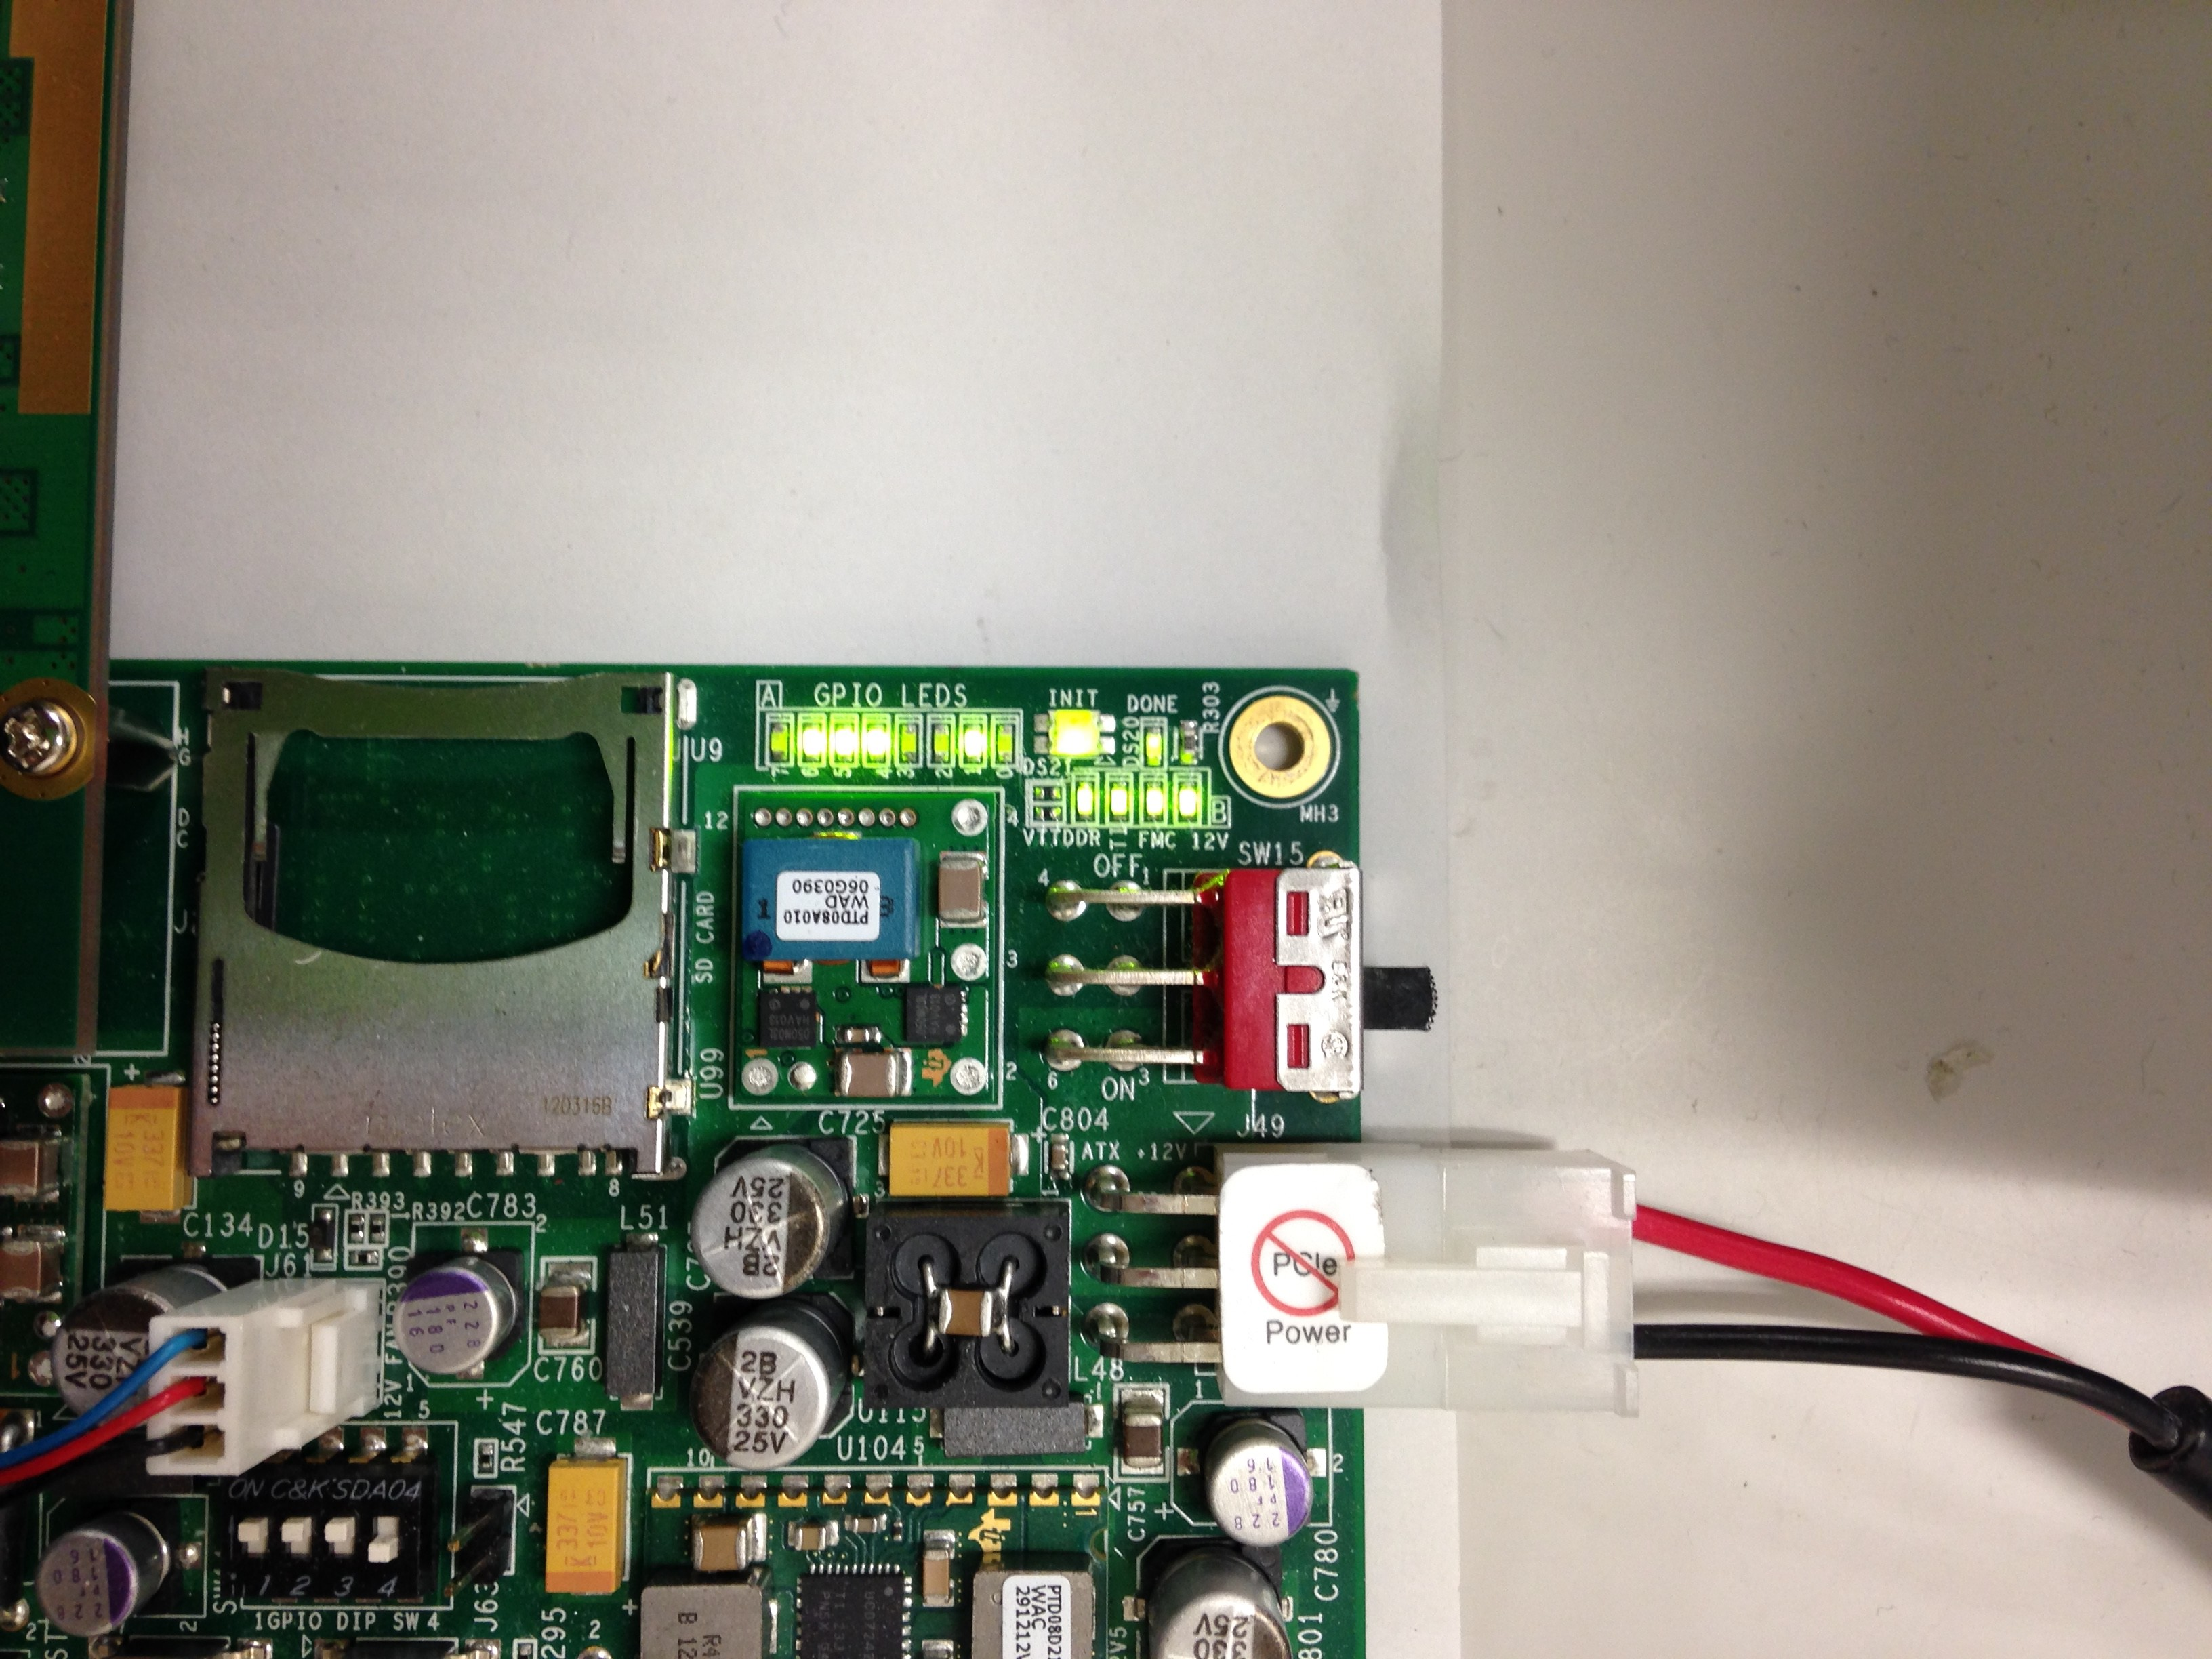
デバッグ用
LED

Slide 23
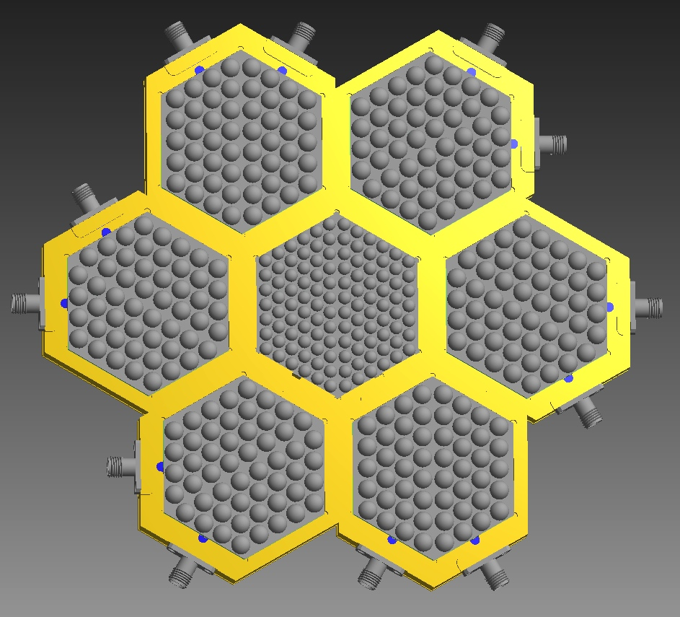

145
GHz
145
GHz
145
GHz
220
GHz
145
GHz
145
GHz
145
GHz

Slide 24
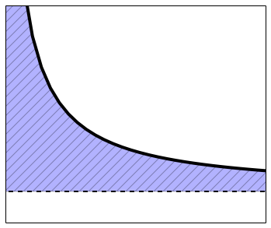
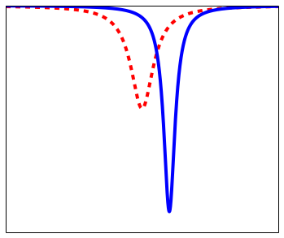
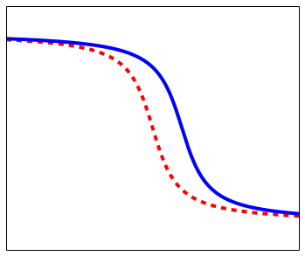
Amp/Freq
|E|
Power [dB]
hν
δf
Δ
N_{S}(E)
f₀
Phase
2π
hν
δθ
0
f₀

Slide 25
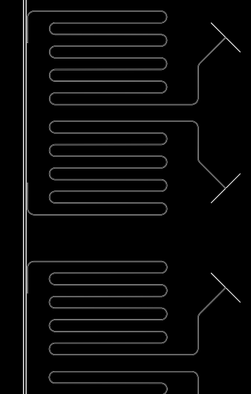
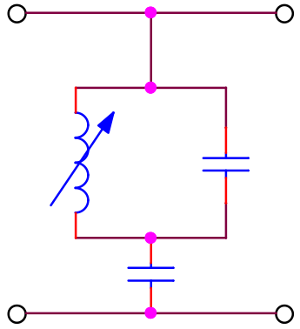
2π
Amplitude [a.u.]
Phase [rad]
δθ
δf
0
f₀
f₀

Slide 26
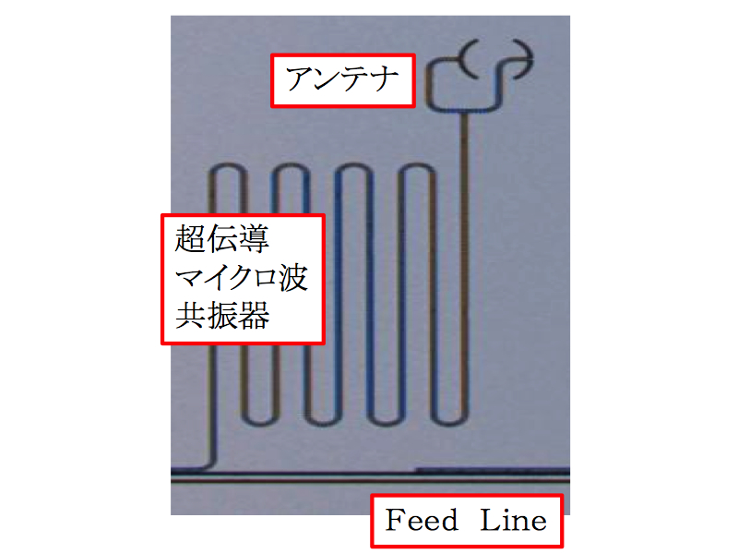
(a)
(c)
振幅
(e)
アンテナ
|E|
Power [dB]
超伝導 共振器
hν
δf
Δ
N_{S}(E)
f₀
位相
フィードライン
(b)
(d)
(f)
2π
信号面
GND 面
hν
δθ
0
f₀
酸化膜

Slide 27
(a)
(b)
(c)
アンテナ
超伝導 共振器
hν
|E|
hν
Δ
フィードライン
N_{S}(E)
(d)
振幅
(e)
位相
2π
Power [dB]
δθ
δf
0
f₀
f₀

Slide 28
(a)
(b)
アンテナ
超伝導 共振器
L
フィードライン

Slide 29
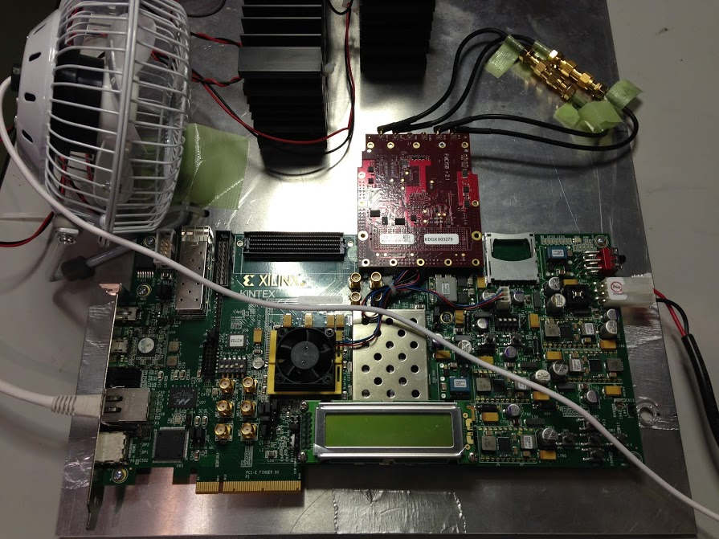
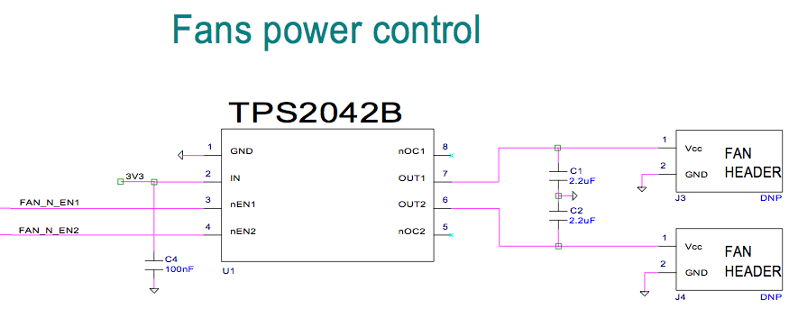
冷却ファン

Slide 30
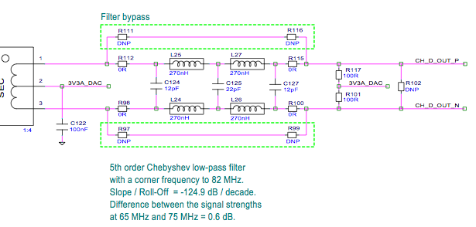
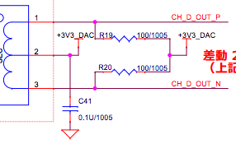
アナログ
出力
DAC
アナログ
出力
DAC

Slide 31
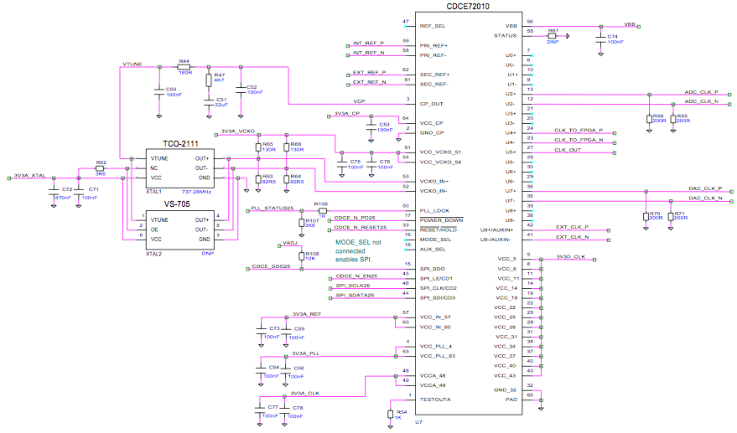
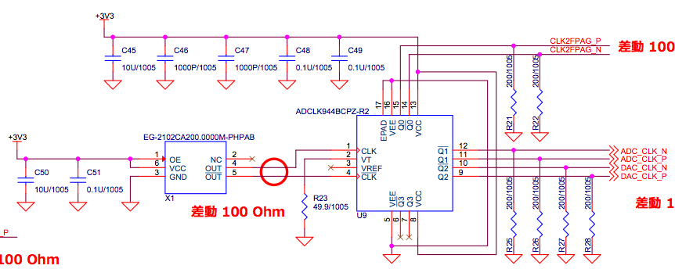
ADC クロック
FPGA クロック
DAC クロック
◯ : 定電圧（3.3 V）
供給線
FPGA クロック
ADC クロック
DAC クロック

Slide 32
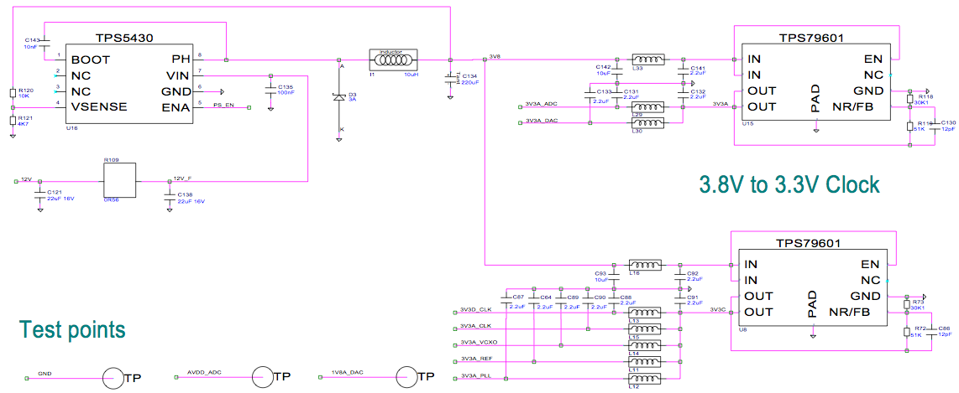
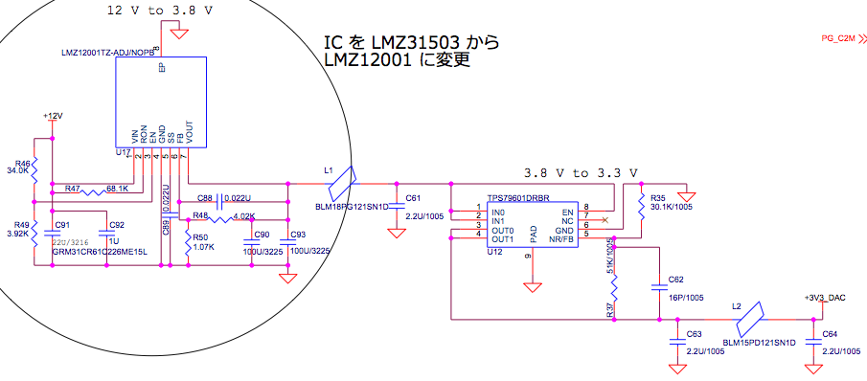
信頼性のある部品に変更

Slide 33
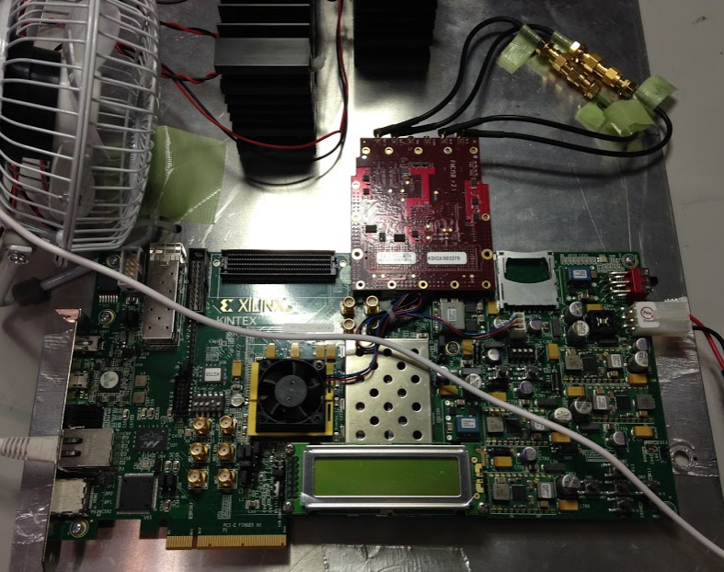
short ADC and DAC

Slide 34
LNA
MKID
冷却回路
Cryostat:
< 250 mK,
4 K
Att
Amp
LO
MHz/GHz コンバーター
Mix
~
Mix
＼ 2
＼ 2
DAC
ADC
アナログ基板
FPGA
デジタル基板

Slide 35
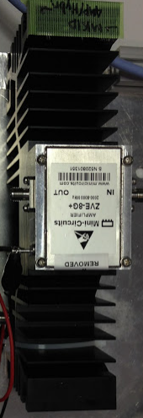
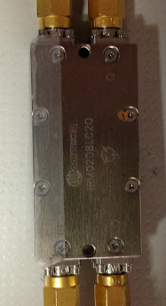
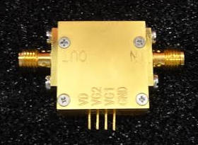
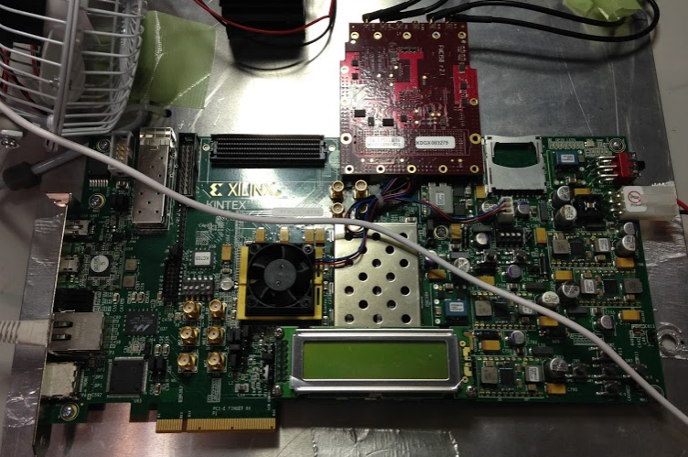
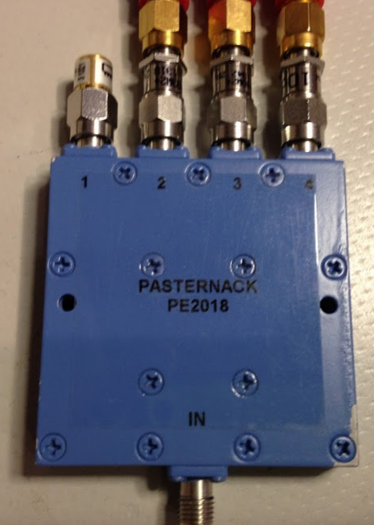
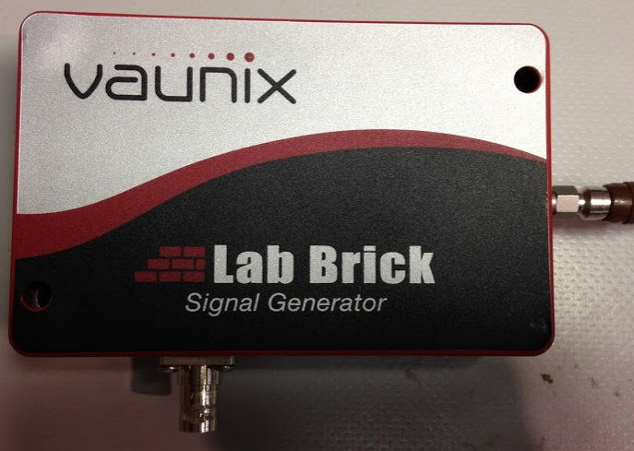
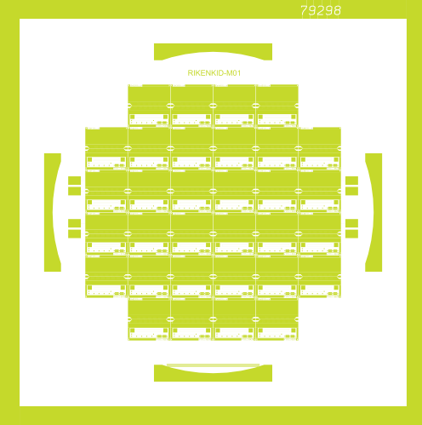
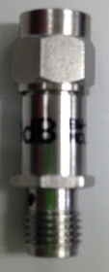
LNA
Amp
Mix
ADC/DAC
LO
Div
Att
Mix
FPGA
MKID

Slide 36
(a)
(b)
冷却回路
LNA
MKID
冷却回路
LNA
Amp
I/Q Mix
Cryostat:
< 250 mK,
4 K
ADC/DAC
Att
Amp
MHz/GHz
コンバーター
LO
MHz/GHz
コンバーター
LO
I/Q Mix
~
I/Q Mix
＼ 2
＼ 2
MKID
Div
DAC
ADC
アナログ基板
Att
FPGA
デジタル基板
I/Q Mix
FPGA
アナログ基板
デジタル基板

Slide 37


(a)
(b)

Slide 38
200 MHz
水晶
アナログ基板
ファンアウト・バッファ
分配器
ADC
LED
（およそ 0.75 s 周期で明滅）
6
A
B
C
28-bits Counter
(FPGA)
1/2²⁸
デジタル基板
200 MHz
水晶

Slide 39
オシロスコープ
アナログ基板
デジタル基板
同軸
ケーブル
〜
FMC
/
2
DAC
FPGA

Slide 40

オシロスコープ
デジタル基板
アナログ基板

Slide 41

corner freq.: 82 MHz

Slide 42

低電圧・低電流
RHEA
省電力性
FMC150
高速
広帯域性

Slide 43



Slide 44

FMC150
15
悪
消費電力 [W]
10
RHEA
5
良
0
70
100
帯域の広さ [MHz]

Slide 45
FMC150
15
悪
消費電力 [W]
RHEA 改
10
RHEA
5
良
0
70
100
125
帯域の広さ [MHz]

Slide 46


FMC LPC から DAC への
データ伝搬線を等長配線

Slide 47

信号
信号線
R
L
C
G
Z
負荷
r
GND, VCC

Slide 48

0
π
2π
3π
4π
5π
6π

Slide 49

0
π
2π
3π
4π
5π
6π

Slide 50


アンテナ
L₀
L₁
L_{n}
等価回路
フィードライン（読み出し線）

Slide 51






MKID
LNA
DAC
LO
〜
0°
90°
ADC

Slide 52




アップ・コンバート
Mix
Hyb
MKID
90°
DAC
LO
〜
Div
I/Q Mixer
90°
ADC
ダウン・コンバート

Slide 53


FPGA
ADC
LPF

Slide 54


LVPECL
LVDS

Slide 55






(a)
(c)
(e)
OSC output
Fanout buf input
FMC input
(b)
(d)
(f)
ADC input
ADC output
DAC input

Slide 56

クロック・ファンアウト
・バッファ
(e)
(a)
(d)
(c)
(b)
水晶発振器
ADC（裏面）
(f)
DAC（裏面）
FMC（裏面）

Slide 57

アナログ基板
直流電源
テスター（電圧計）
デジタル基板

Slide 58
アナログ基板
デジタル基板
+
直流電源
FMC
-
12 V
テスター
（電圧計）

Slide 59

DAC
入力
ADC
入力
デジタル基板
Kintex-7 評価キット
既存のアナログ基板
FMC150
LED
（クロック信号の確認等
デバッグに用いる）
LAN ポート
（SiTCP で PC と通信）
FPGA Kintex-7

Slide 60

DAC
入力
ADC
入力
RHEA
スペーサーと
ネジで固定
デジタル基板

Slide 61

磁気遮蔽
する部分
ADC
DAC
DAC
ADC
PLL
水晶発振器

Slide 62

水晶発振器
クロック
ファンアウト
バッファ

